Slide 1
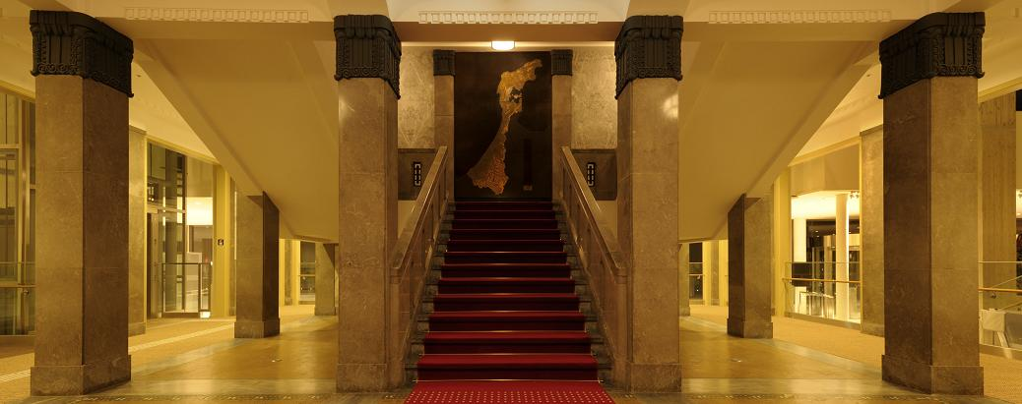
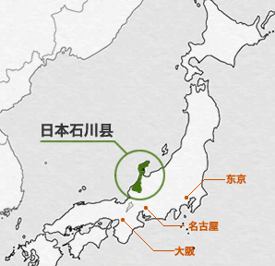
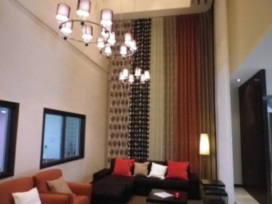
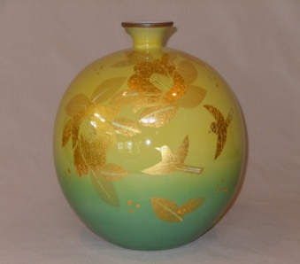
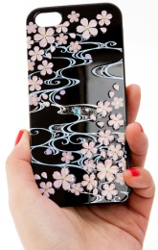
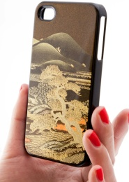
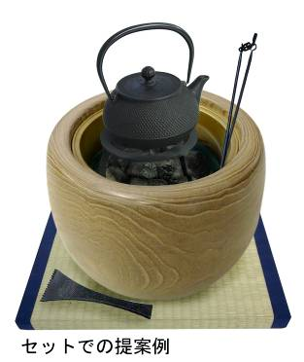
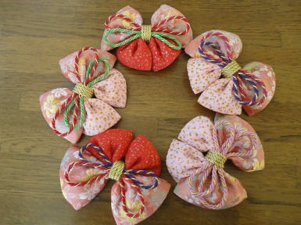
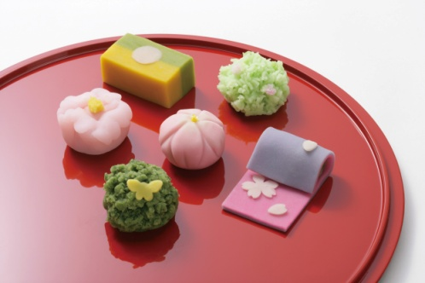
日本・石川县
Japan Ishikawa Prefecture
400年之久的历史所孕育的美感·技术
以及身心愉悦的高端生活用品之宝盒
石川县位于日本列岛的中部，濒临日本海。在那里你可以欣赏到奇山异水，更有令你身心得到放松的温泉，是一个在日本首屈一指的自然资源极其丰饶的地方。
而石川县特有的就是传承了400年之久的精湛传统工艺，它作为一个用高超技术打造出高端生活用品的制造地而闻名于世。
请一定要来亲身体验一回石川县引以为傲的传统工艺之精髓。
◆参展企业介绍
优昵蓓乐(无锡)装饰制品有限公司
九谷烧海外展开集团
本公司长期以来立足于市场和客户的需要,为日本国内的大型超市、专卖店、量贩店、及网络销售提供以富有时代气息的新颖时尚窗帘。07年3月在无锡开设了窗帘缝制工厂，并在2011年
我们九谷烧海外实业集团由4家九谷烧厂家组成，从7年前就开始开展海外业务。其中，参加过各式各样的展会，在市场调研和收集信息方面也很到位。我们集团对此次展会给予了很大的期望。值得庆幸的是，我们在上海有自己的代理店，店内汇集了玲琅满目的商品。
11月，为了满足生产量的不断提高以及增加定做窗帘缝制流水线的需求进行追加投资,置地建厂，并在中国国内推出“STARVERY(思达蓓丽)”之品牌，给广大中国客户提供具有日本品质的高档窗帘。
8号花瓶 金箔花鸟 5000元
花瓶瓶身都采用了金箔，使用了九谷烧独一无二的彩画技法。
定制窗帘（定型加工） 50元/ｍ～450元/ｍ
这种窗帘采用了定型加工的方式，做出了中国国内市场上史无前例且美观的摺叠。其缝制应用了日本标准的严格管理体制。针对别墅或者酒店客房的不同需求，可以为6米多高的窗帘进行定型加工。
正+ Right Plus
高盛莳绘iPhone手机壳系列使用了日本代表性的漆艺，把传统工艺和IT技术完美结合，在观光厅举办的【2013魅力日本特色礼品比赛】上荣获COOL JAPAN部门铜奖以及各国·美国地区优胜奖等2项提名。同时，在石川县被认定为最高荣誉的高级石川品牌。
狮子吼加环株式会社
产品的亮点就是参入了和式风格的简单设计。从去年开始通过在上海等地的展会上展示了火盆套装以来，和百货商店，酒店，餐厅有关的贸易公司的采购，家具店等都纷纷前来咨询，销售业绩也是指日可待。
淘宝：anansheep.taobao.com
高盛莳绘iPhone手机壳 318-698元
在聚碳酸酯的材料上运用了高盛莳绘技术，立体感强且精致细腻。
iseya
凭借在上海有7年多之久的直营店运营的丰富经验，带给大家日式风格的商品（深受中国消费者喜爱的传统工艺类商品）。
火盆组合 一套2000元～5000元
是一款由本公司创始人根据五德运用了和式图案所制作的【三德】，把金泽的古董火盆，榻榻米和南部铁器的铁瓶，灰铲组合起来的商品。
和式蝴蝶结 240元
用锦缎和友禅做成的发饰。
联 络 处
日本贸易振兴机构上海代表处石川经济交流部
TEL: 021-6270-0489*2401 E-Mail :Lijun_Lu@jetro.go.jp
以春天为题材的日式糕点“上生菓子”

